Slide 1
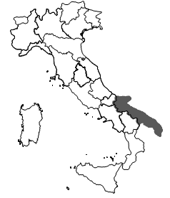
AGENZIA DEL DEMANIO – DIREZIONE REGIONALE PUGLIA E BASILICATA …..
Iniziativa: Protocollo di Intesa per la rifunzionalizzazione e l’adeguamento del Palazzo di Giustizia di Trani
Immobili demaniali coinvolti: Palazzo Carcano (BAD0082)
Stabile sito in Trani (BT) alla via Beltrani, 8-10, CAP 76125
Soggetti istituzionali coinvolti:
1) Ministero della Giustizia
2) Agenzia del Demanio
3) Tribunale di Trani
4) Procura della Repubblica presso il Tribunale di Trani
5) Comune di Trani
6) Provveditorato interregionale alle OO.PP. per la Campania, Molise, Puglia e Basilicata
Descrizione iniziativa
Intervento di rifunzionalizzazione e adeguamento con ampliamento dell’immobile denominato “Palazzo Carcano”, finalizzato alla riallocazione di tutti gli Uffici Giudiziari siti nel Comune di Trani, attualmente ubicati presso immobili in locazione passiva.
Obiettivi strategici che si intendono perseguire:
Attivazione di Investimenti pubblici;
Migliore e più efficiente allocazione delle P.A.;
Risparmi di spesa;
Razionalizzazione degli assetti patrimoniali pubblici

Slide 2

AGENZIA DEL DEMANIO – DIREZIONE REGIONALE
Cronoprogramma dell’iniziativa: rifunzionalizzazione e adeguamento

